Slide 1






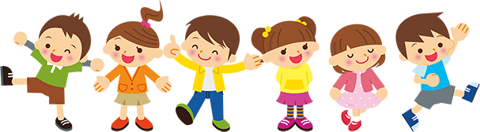
ỦY BAN NHÂN DÂN QUẬN TÂN BÌNH
TRƯỜNG TIỂU HỌC YÊN THẾ
TẬP ĐỌC – KỂ CHUYỆN
Cậu bé thông minh

Slide 2
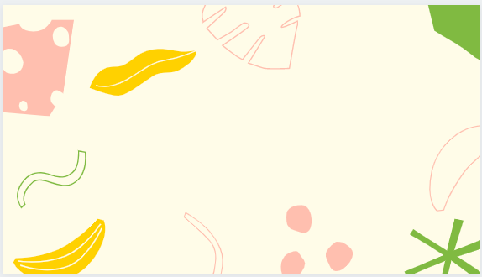


Những điều em cần lưu ý
Chuẩn bị:
Notes:
Trước khi đến với bài học, các em cần lưu ý một số điều sau, các em chú ý theo dõi nhé!

Slide 3
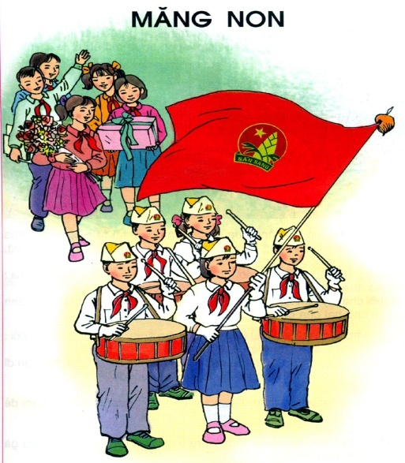
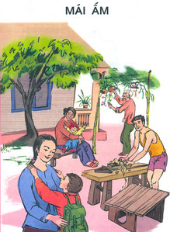
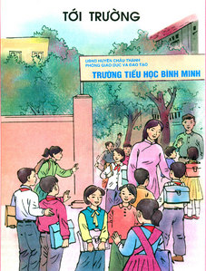
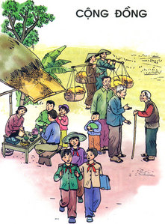
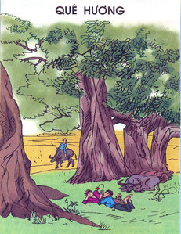
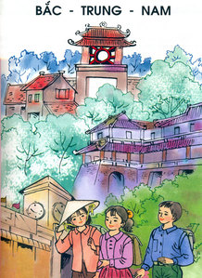
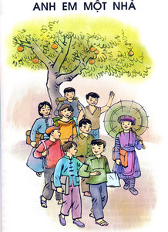
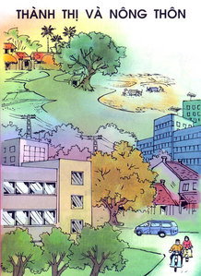


Slide 4
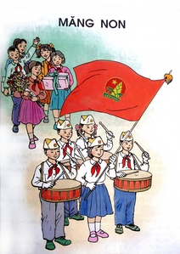
Em hiểu như thế nào về ‘‘Măng non’’?
Măng non có nghĩa là măng mới nhú và thường được dùng để nói về lứa tuổi thiếu niên, nhi đồng hay còn gọi là thế hệ măng non.

Slide 5
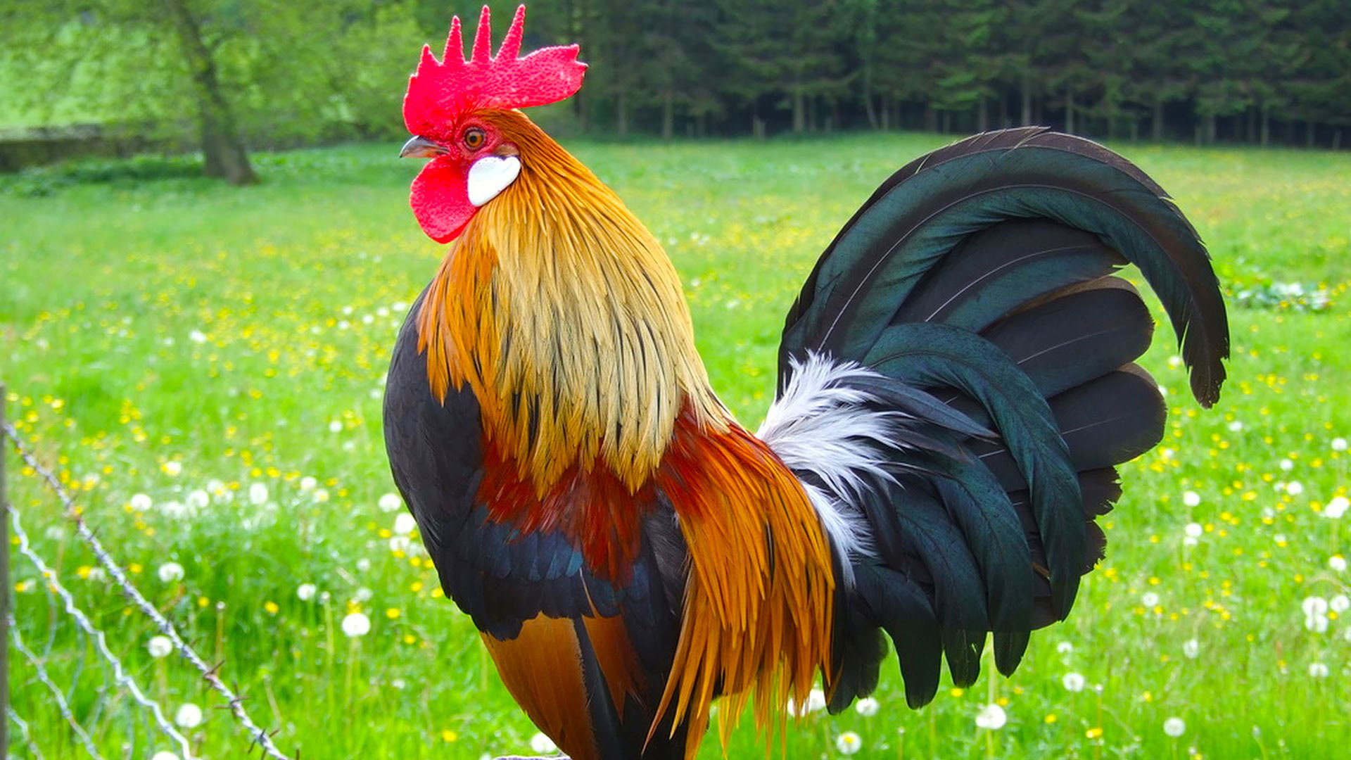
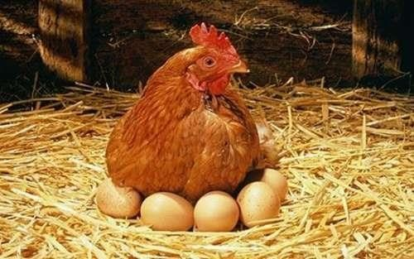
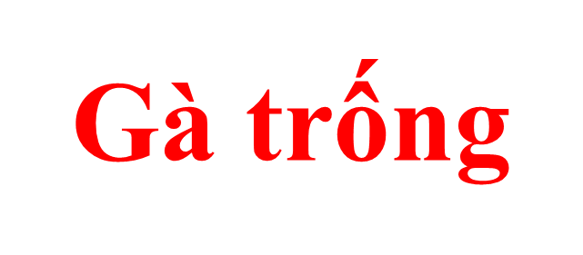
Gà mái

Slide 6
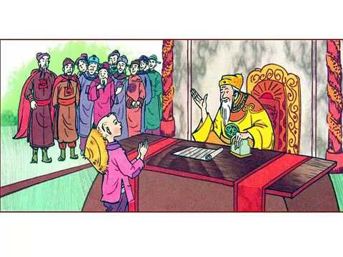

Slide 7

Thứ hai, ngày 20 tháng 9 năm 2021
Tập đọc – kể chuyện
Tiết 1 : Cậu bé thông minh

Slide 8

TẬP ĐỌC
Cậu bé thông minh
1. Ngày xưa, có một ông vua muốn tìm người tài ra giúp nước. Vua hạ lệnh cho mỗi làng trong vùng nọ phải nộp một con gà trống biết đẻ trứng, nếu không có thì cả làng phải chịu tội.
Được lệnh vua, cả vùng lo sợ. Chỉ có một cậu bé bình tĩnh thưa với cha:
- Cha đưa con lên kinh đô gặp Đức Vua, con sẽ lo được việc này.
Người cha lấy làm lạ, nói rõ với làng. Làng không biết làm thế nào, đành cấp tiền cho hai cha con lên đường.

Slide 9
2. Đến trước cung vua, cậu bé kêu khóc om sòm. Vua cho gọi vào, hỏi:
- Cậu bé kia, sao dám đến đây làm ầm ĩ?
Muôn tâu Đức Vua - Cậu bé đáp - bố con mới đẻ em bé, bắt con đi xin sữa cho em. Con không xin được, liền bị đuổi đi.
Vua quát:
- Thằng bé này láo, dám đùa với trẫm! Bố ngươi là đàn ông thì đẻ làm sao được!
Cậu bé bèn đáp:
- Muôn tâu, vậy sao Đức Vua lại ra lệnh cho làng con nộp gà trống biết đẻ trứng ạ?
Vua bật cười, thầm khen cậu bé, nhưng vẫn muốn thử tài cậu lần nữa.

Slide 10
3. Hôm sau nhà vua cho người đem đến một con chim sẻ nhỏ bảo cậu bé làm ba mâm cỗ. Cậu bé đưa cho sứ giả một chiếc kim khâu, nói:
- Xin ông về tâu Đức Vua rèn cho tôi chiếc kim này thành một con dao thật sắc để xẻ thịt chim.
Vua biết là đã tìm được người tài giỏi, bèn trọng thưởng cho cậu bé và gửi cậu vào trường học để luyện thành tài.
TRUYỆN CỔ VIỆT NAM

Slide 11
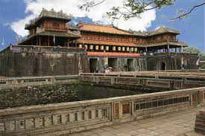

Slide 12
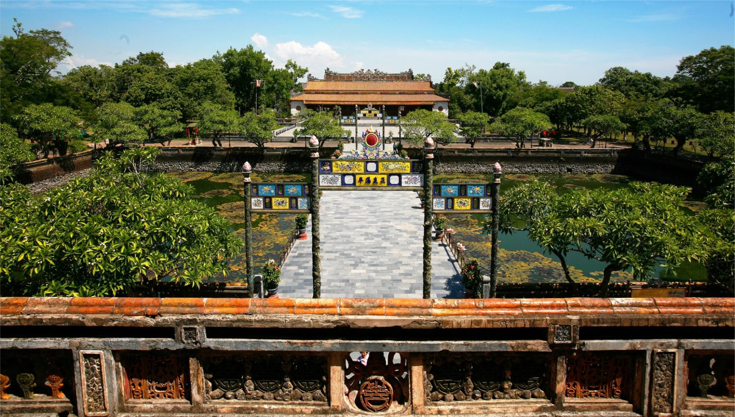

Đoạn 1:
Kinh đô: nơi vua và triều đình đóng.

Slide 13

LUYỆN ĐỌC
( Nối tiếp từng câu )
hạ lệnh
bật cười
bình tĩnh
mâm cỗ
om sòm
sứ giả
xin sữa
sắc
( 2 lượt)

Slide 14
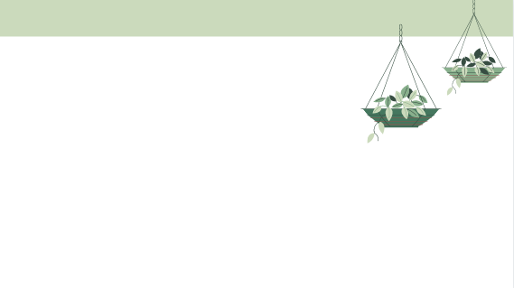

LUYỆN ĐỌC
(Nối tiếp từng đoạn)
Bài này gồm có mấy đoạn?

Slide 15
Hướng dẫn ngắt nghỉ, nhấn giọng
Ngày xưa,/có một ông vua muốn tìm người tài ra giúp nước.// Vua hạ lệnh cho mỗi làng trong vùng nọ /phải nộp một con gà trống biết đẻ trứng, nếu không có/ thì cả làng phải chịu tội.// (Giọng chậm rãi)
- Cậu bé kia, sao dám đến đây làm ầm ĩ? (Giọng oai nghiêm)
- Thằng bé này láo, dám đùa với trẫm! ( Giọng bực tức)

Slide 16
2. Đến trước cung vua, cậu bé kêu khóc om sòm. Vua cho gọi vào, hỏi:
Cậu bé kia, sao dám đến đây làm ầm ĩ?
Muôn tâu Đức Vua – cậu bé đáp – bố con mới đẻ em bé, bắt con đi xin sữa cho em. Con không xin được, liền bị đuổi đi.
Vua quát:
Thằng bé này láo, dám đùa với trẫm! Bố ngươi là đàn ông thì đẻ sao được!
Cậu bèn đáp:
Muôn tâu, vậy sao Đức Vua lại ra lệnh cho làng con phải nộp gà trống biết đẻ trứng ạ?
Vua bật cười, thầm khen cậu bé, nhưng vẫn muốn thử tài cậu lần nữa.
LUYỆN ĐỌC ĐOẠN 2

Slide 17
TÌM HIỂU BÀI
Câu 1: Nhà vua đã nghĩ ra kế gì để tìm người tài ?
Trả lời: Nhà vua lệnh cho mỗi vùng phải nộp một con gà trống biết đẻ trứng.

Slide 18
Câu 2: Vì sao dân làng lo sợ khi nghe lệnh của nhà vua ?
Trả lời: Vì gà trống không biết đẻ trứng.

Slide 19
Câu 3: Cậu bé đã làm cách nào để vua thấy lệnh của nhà vua là vô lí ?
Trả lời: Cậu nói một câu khiến vua cho là điều vô lí: “Bố mới đẻ em bé”, từ đó làm cho nhà vua phải thừa nhận lệnh của vua cũng vô lí.

Slide 20
Câu 4: Trong cuộc thử tài lần sau, cậu bé yêu cầu điều gì? Vì sao cậu bé lại yêu cầu như vậy?
Trả lời: Cậu bé yêu cầu sứ giả về tâu với đức vua rèn cho chiếc kim khâu thành một con dao thật sắc để xẻ thịt chim.

Slide 21
Câu 5: Câu chuyện này nói lên điều gì ?
Trả lời: Ca ngợi sự thông minh và tài trí của cậu bé.

Slide 22

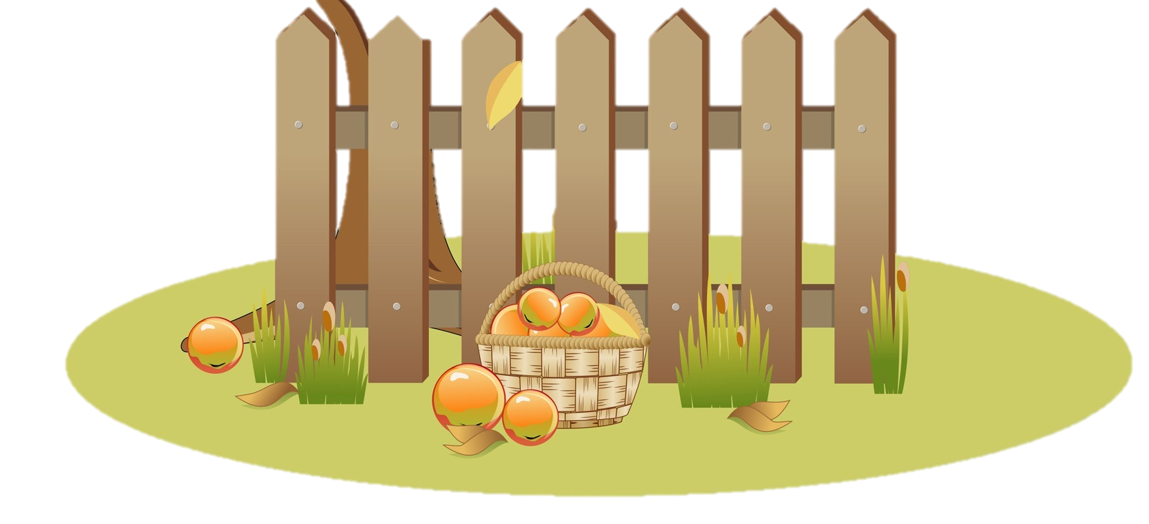

Nội dung: Ca ngợi sự thông minh, tài trí của một cậu bé.

Slide 23

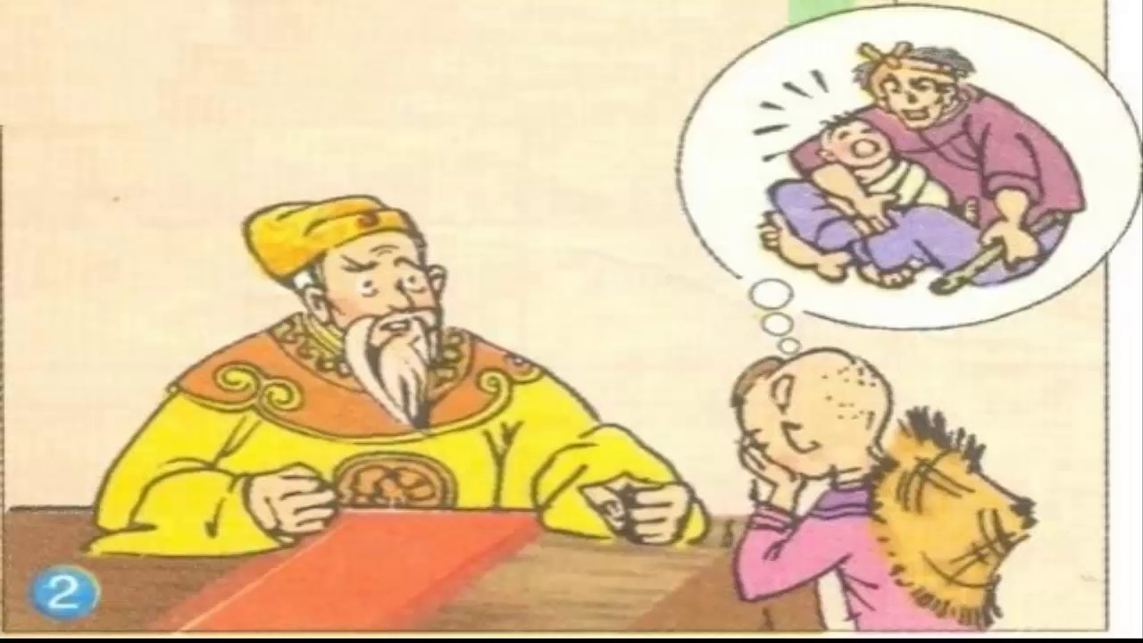
LUYỆN ĐỌC LẠI
(đoạn 2)

Slide 24
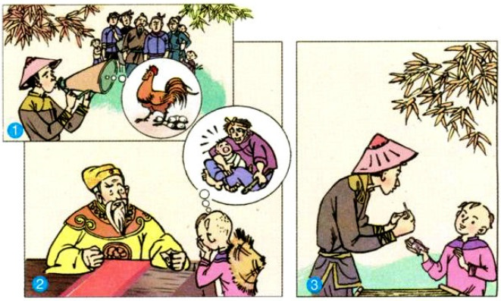
Kể chuyện
Dựa vào tranh, kể lại từng đoạn câu chuyện Cậu bé thông minh

Slide 25
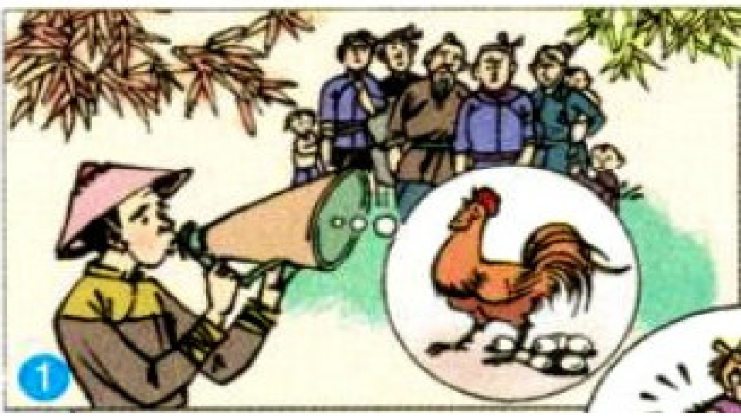
Quân lính đang làm gì?
Lệnh của Đức vua là gì?
Khi có lệnh của Vua dân làng có thái độ ra sao?
Khi dân làng lo sợ có ai thay mặt làng đi gặp Vua?

Slide 26
Cậu bé đã làm cách nào để vua thấy lệnh của ngài là vô lí?
Thái độ của Đức Vua như thế nào khi nghe điều cậu nói?

Slide 27
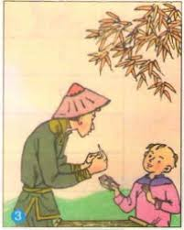
Lần thử tài thứ hai, Đức Vua yêu cầu cậu bé làm gì?
Cậu bé yêu cầu sứ giả điều gì?
Đức Vua quyết định như thế nào sau lần thử tài thứ hai?

Slide 29

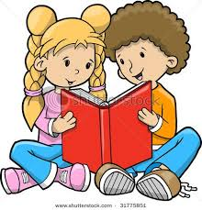
Em có cảm nghĩ gì về cậu bé trong câu truyện?
Cậu bé thật thông minh, tài trí.

Slide 30
Em có cảm nghĩ gì về Đức Vua trong câu truyện?
Đức Vua trong câu chuyện là một ông vua tốt, biết trọng dụng người tài, nghĩ ra cách hay để tìm được người tài.

Slide 31

Nhận xét – Dặn dò
Nhắc lại nội dung bài học.
Về nhà đọc bài, kể lại câu chuyện cho người thân và chuẩn bị bài: “Hai bàn tay em”.

Slide 32

Chúc các em chăm ngoan học giỏi
Chào tạm biệt

